Slide 1


Slide 2
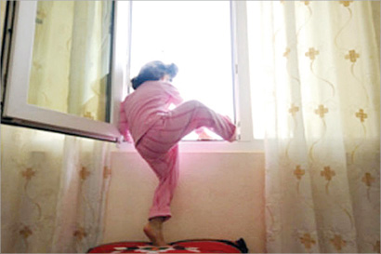
ماذا تتوقعين ان يحدث لهذه الطفلة؟

Slide 3

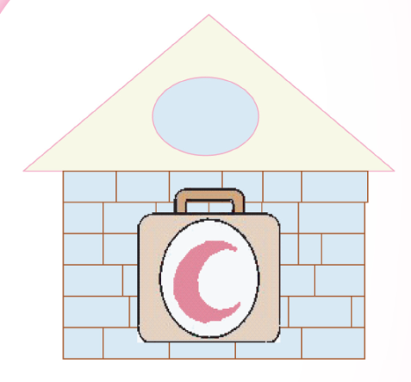

الوحدة الثالثة
أمن وسلامة
إسعاف الحوادث المنزلية
السقوط والكسور والغرق

Slide 4
الإصابة في الحوادث المنزلية أمر قد يقع في حياتنا, ونحن معرضون لها في منازلنا, وقد تصل نتائجها إلى وفاة المصاب متأثرا بإصابته, أو ينجو منها برحمة الله وفضله. ولإهمال ساكن المنزل أو جهلة للتدابير الأمنية ضد الحوادث المنزلية دور كبير في التعرض للإصابة, كما أن عدم توفير حقيبة إسعافات أولية يعيق تقديم المساعدة العاجلة للمصاب, ومهما كانت أسباب الحوادث فإن المصاب بحاجة إلى رعاية إسعافيه سريعة قد تنقذ حياته – بإذن الله – أو تقلل أثر الضرر الذي لحق به من إصابته. ومن الحوادث المنزلية ما يلي:

Slide 5
أولاً: السقوط

Slide 6
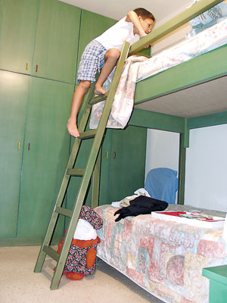
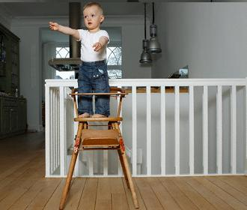
من خلال الصور التي امامك اذكري مسببات السقوط؟

Slide 7
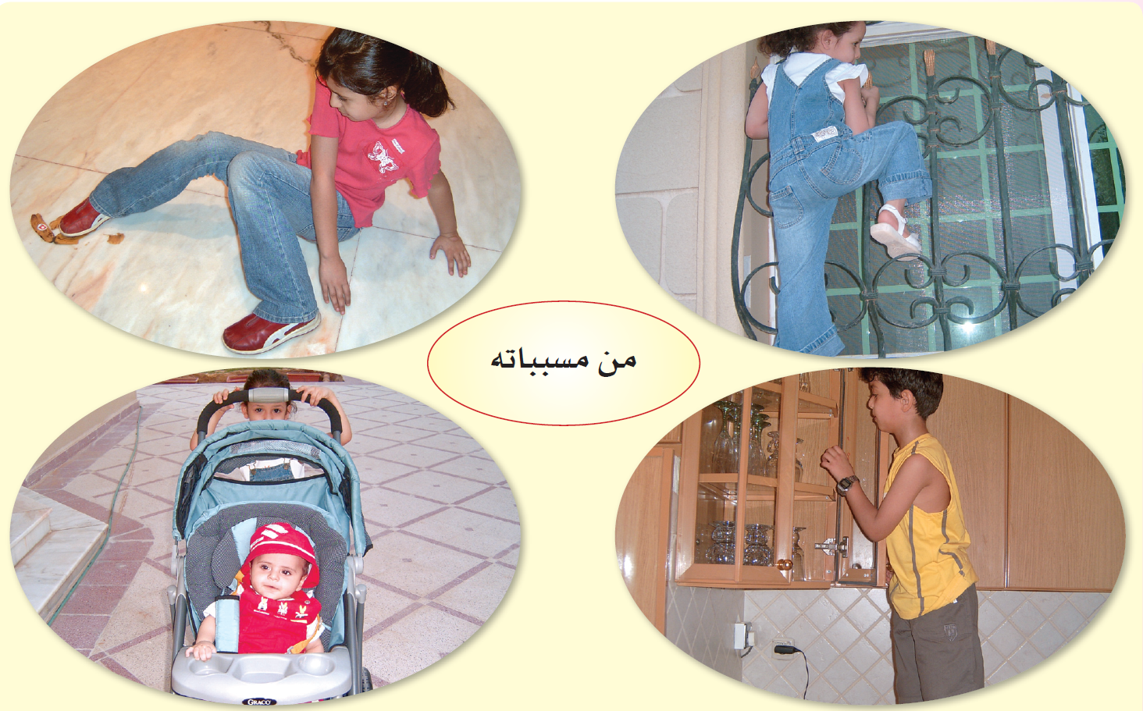
من مسبباته

Slide 8
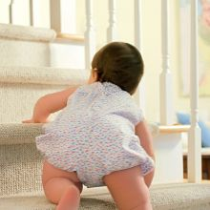
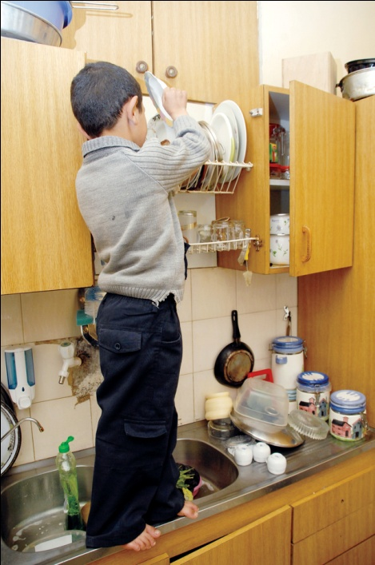
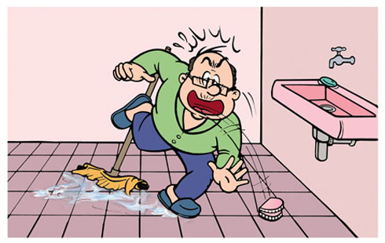

Slide 9
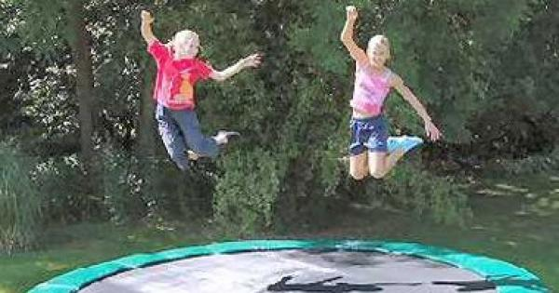
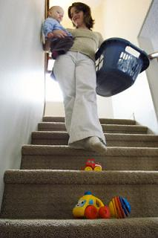
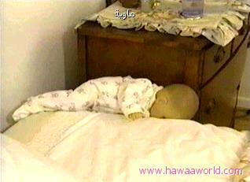

Slide 10
اذكري اكبر عدد مسببات السقوط غير الموضحة أعلاه.ص 52
....................................... .
....................................... .
عدم ترتيب قطع الأثاث بطريقة صحيحه.
عدم ترتيب العاب الطفل المبعثره

Slide 11
من خلال الصور التالية استنتجي الاضرار الناجمة من السقوط

Slide 12
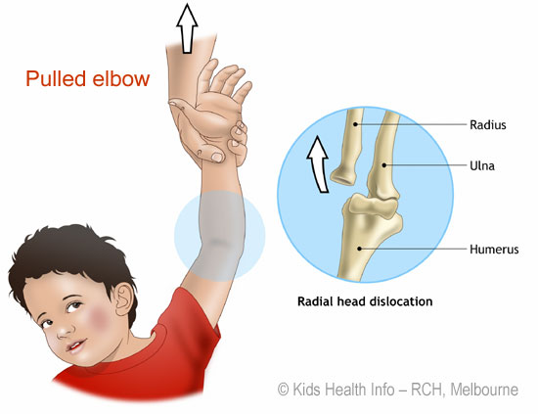
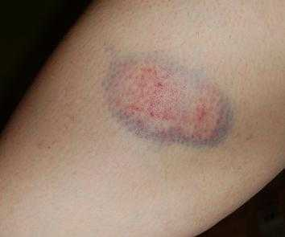
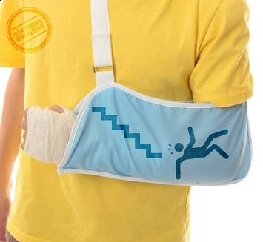

Slide 13
من خلال الخريطة المعرفية استنتجي الاضرار الناجمة من السقوط
نتائج السقوط
الكسر
الكدمة
الخلع

Slide 14

نتائج السقوط
قد تنتج بعض الأضرار من السقوط؛ مثل الكدمة, الخلع, والكسور.

Slide 15

1. الكدمة:
نزيف داخلي يتسرب عبر الأنسجة فيغير لون الجلد في المنطقة المصابة إلى اللون الأزرق المائل للاحمرار.

Slide 16
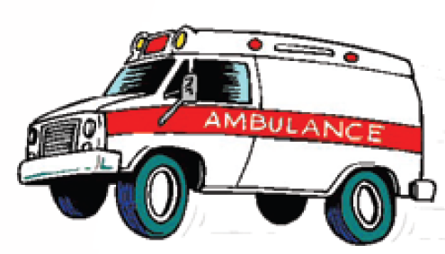


إسعاف الكدمة
تسعف بوضع كمادات باردة عليها.

Slide 17
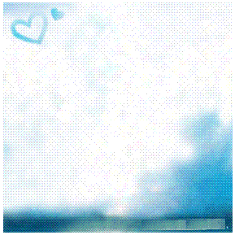
2. الخلع:
انتقال أو تحرك عظام المفصل من مكانها أو بعد طرفي المفصل عن بعضهما البعض مع تمزق أربطة المفصل، وقد يحدث ضغط على الأعصاب والأوعية الدموية المجاورة.

Slide 18

3. الكسر:
انفصال أنسجة العظم، ويتفاوت من شرخ بسيط إلى كسر كامل.

Slide 19
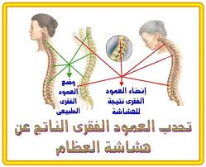
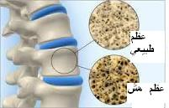
إعلان عن ........؟
اكتشفي اسم المرض؟؟

Slide 20


1
أكدت الدراسات العلمية أن نسبة عالية من الأطفال في المملكة يعانون من هشاشة العظام، في رأيك ما أسباب انتشار هذا المرض؟ وكيف يمكن الوقاية منه؟
.............................................. .
............................................. .

Slide 21

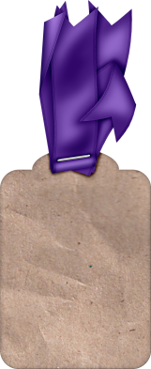
معلومة إثرائية
قد ينتج الكسر من مسببات أخرى إضافية مثل:
1. التقلص الفجائي الشديد للعضلات.
2. تعرض العظام لصدمة خارجية كحوادث السيارات.
3. نخر العظام نتيجة الإصابة ببعض الأمراض، أو هشاشة العظام.

Slide 22
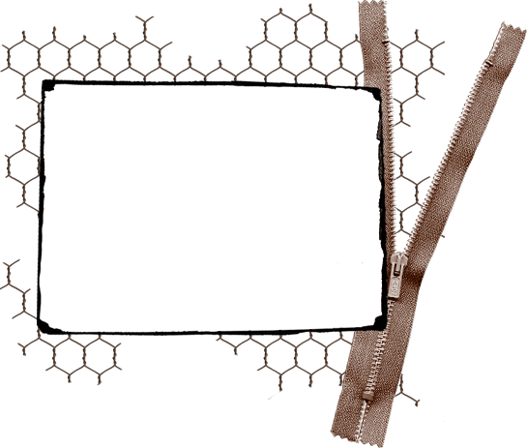


أنواع الكسور
كسور مغلقة
وفيها يظل طرفا العظم المكسور بجوار بعضهما البعض داخل العضو المصاب دون تمزق للجلد.

Slide 23

كسور مفتوحة
وفيها يخترق أحد طرفي العظم المكسور الجلد الخارجي مسبباً جرحاً، وهي أخطر من السابقة. لماذا؟

Slide 24
ورقة عمل عن اعرض الكسور
رقم النشاط: (2)
زمن النشاط:(3دقائق)
نوع النشاط:جماعي
بالتعاون مع زميلاتك اذكري أعراض الكسور ؟

Slide 25

كيف اعرف انه يوجد كسر في العظم ؟
يعرف العضو أنه مكسور :
1- عند وجود تورم وانتفاخ حول مكان الإصابة مع ألم شديد خاصة عند اللمس
2-قد يتغير شكل العضو المصاب كأن يقصر أو يتحرك باتجاه أخر، ويلاحظ ذلك عند مقارنته بالعضو السليم.

Slide 26

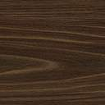
إسعاف الخلع والكسور
1
إذا كان هناك نزيف خطير فيجب إسعافه أولاً. عللي؟
2
يضمد الجرح في الكسر المفتوح بحرص شديد قبل إسعاف الكسر.

Slide 27
يثبت العضو المصاب قبل نقل الشخص للمستشفى. لماذا؟ ، مع تجنب تحريكه إلا للضرورة القصوى.
3
يوضع المصاب في وضع مريح له، ويثبت العضو المصاب بإسناده باليد أو بالوسادة أو أي طريقة أخرى.
4
لا يحرك المصاب نهائياً إذا كانت الإصابة في العنق أو العمود الفقري إلا أذا كان هناك ما يعيق مجرى التنفس فلا بد من إزالته بالطريقة المناسبة ويترك لحين وصول الإسعاف، حيث أن أي حركة خاطئة قد تؤدي إلى ضرر بالحبل الشوكي وتهدد حالة المصاب صحياً
5

Slide 28
الرباط الموضوع على الكسر يجب أن يكون ثابتاً ومستقرا يمنع الحركة ولا يسبب أي ألم أو منع الدورة الدموية.

Slide 29


تذكري
مراقبة الأطفال ومتابعتهم داخل المنزل وأثناء اللعب.

Slide 30
مع بداية فصل الصيف وكثرة ارتياد المسابح، تزداد حالات الغرق. ولمنع تفاقم المشكلة هناك عدد من الاحتياطات التي تقلل من الحوادث– بإذن الله_ .

Slide 31
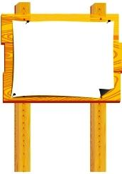
2
ضعي إشارة (√) أمام ما ترينه مناسبا من الاحتياطات المقترحة التالية:

Slide 32


الاحتياطات المقترحة | منطقي | غير منطقي
√
1. وجود شخص يجيد السباحة لمراقبة الأطفال وإنقاذهم. | ( ) | ( )
2. استعمال سترة النجاة القابلة للنفخ للأطفال والبالغين ذوي المهارات الضعيفة. | ( ) | ( )
3. وضع أبواب للمسابح لإغلاقها بعد الانتهاء من السباحة. | ( ) | ( )
√
√

Slide 33
الاحتياطات المقترحة | منطقي | غير منطقي
√
4. المشاركة في أنشطة تعلم الإسعاف والإنعاش القلبي الرئوي | ( ) | ( )
5. ترك الأطفال الماهرين في السباحة دون أشراف ليزيد من قدراتهم وثقتهم بأنفسهم. | ( ) | ( )
6. منع الأطفال محدودي المهارة من السباحة | ( ) | ( )
√
√

Slide 34
الاحتياطات المقترحة | منطقي | غير منطقي
√
7. استخدام المياه النقية في المسابح | ( ) | ( )
8. تعليم الأطفال إصدار صرخة إنقاذ أو تنبيه لحالات الغرق | ( ) | ( )
√

Slide 35
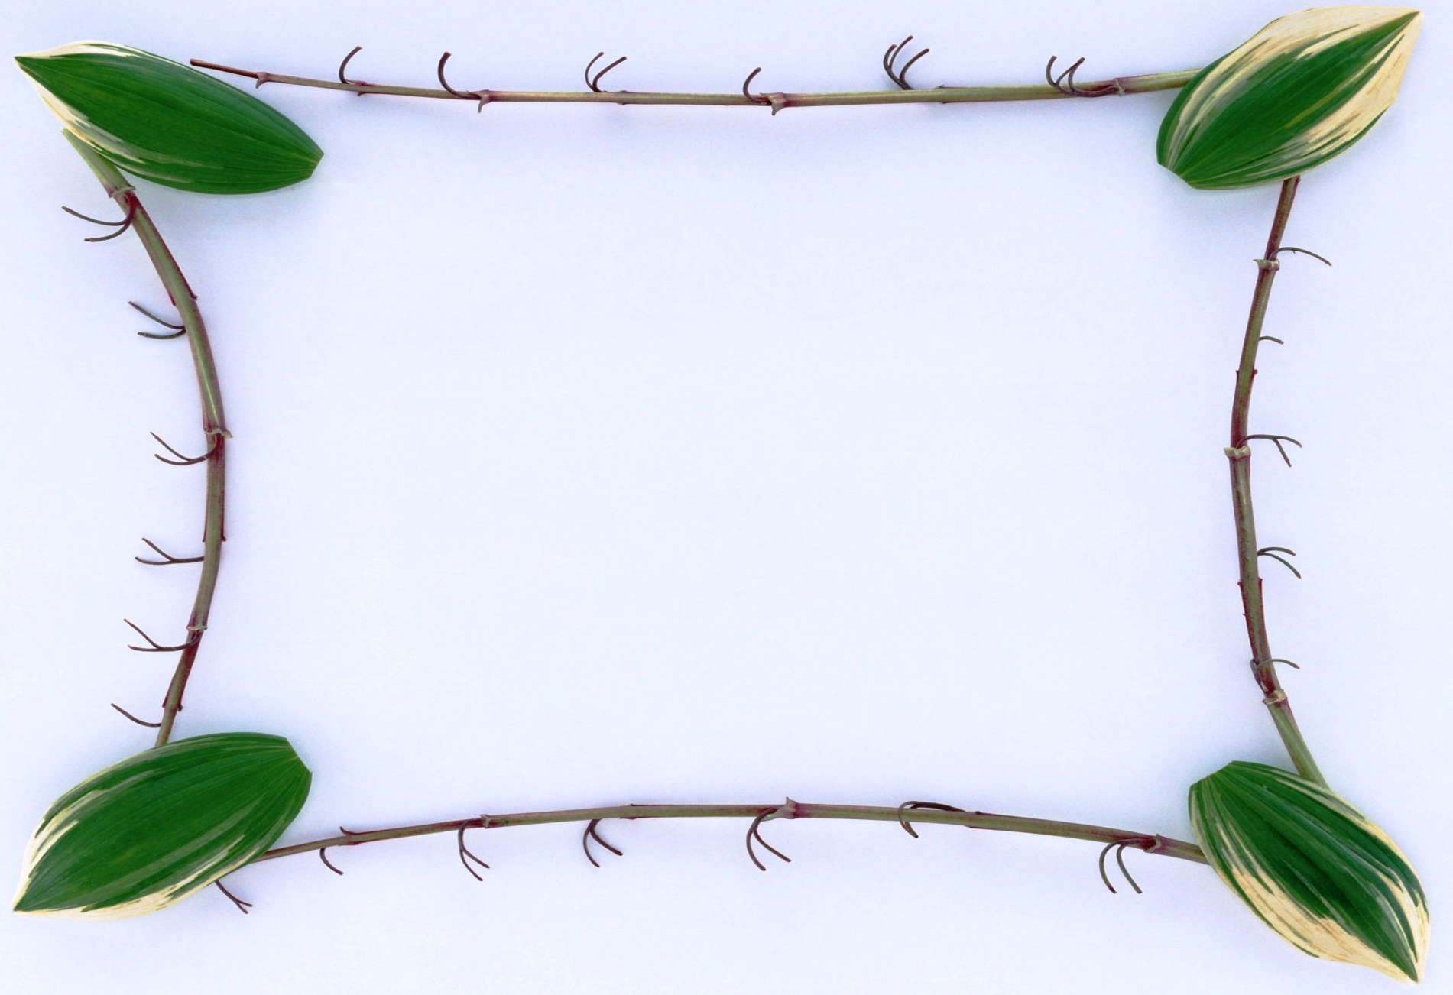
تذكري
أن بعض حالات الغرق للأطفال الصغار سببها حوض الاستحمام في دورات المياه.

Slide 36
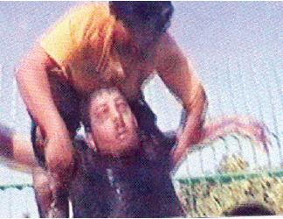


كيفية إسعاف الغريق
إذا لم يفقد الغريق وعيه يرمى إليه طوق النجاة أو أي حبل أو عصاه:؛ ليمسك بها.
1
يرفع الغريق من الماء والمسعف ممسك به من الخلف . عللي؟ مع محاولة عدم ثني رقبته أو جسده فربما يكون لديه كسر.
2

Slide 37
3
يقلب الغريق على بطنه ورأسه مدلى للأسفل.
4
يضغط على ظهره؛ حيى يتم إفراغ الماء من جوفه.
5
يغطى ببطانيه؛ لتدفئته وحمايته من البرد.

Slide 38
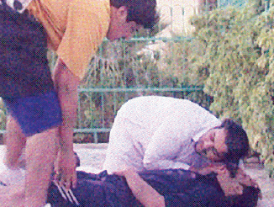
يتأكد من أن الغريق في كامل وعيه وأن مجرة الهواء مفتوح وقلبه ينبض.
6
إذا كان الغرق غير واع ولا يتنفس ولديه نبض فيجب على المسعف القيام بعملية التنفس الاصطناعي أو الإنعاش القلبي الرئوي إذا كان متقناً لذلك.
7

Slide 39
ملاحظة:
يجب المسارعة بطلب الإسعاف على الرقم(........)
أو ينقل المصاب للمستشفى.
997

Slide 40

تذكري
عدم قذف نفسك في الماء عند إنقاذ الغريق إذا كنت لا تجدين السباحة، ولكن يكتفي بمد يدك أو عصا أو قضيب حديد أو رمي حبل إليه في الماء ثم سحبه للخارج.

Slide 41

3
أنت مسؤولة عن رعاية إخوتك أثناء السباحة، ما الإجراءات التي ستتخذينها:
قبل دخولهم حوض السباحة:
........................................ .
أثناء وجودهم في المسبح:
....................................... .
إعطائهم التعليمات المناسبة.
مراقبتهم والإشراف عليهم.

Slide 42
نشاط (أ):
صممي لوحة إرشادية تتضمن عبارة إسعافية أو وقائية توضع في أحدى الأماكن التالية:
أ- المختبر المدرسي.
ب- الاستراحة.
ج - المطبخ أو غرفة التدبير.

